Slide 1
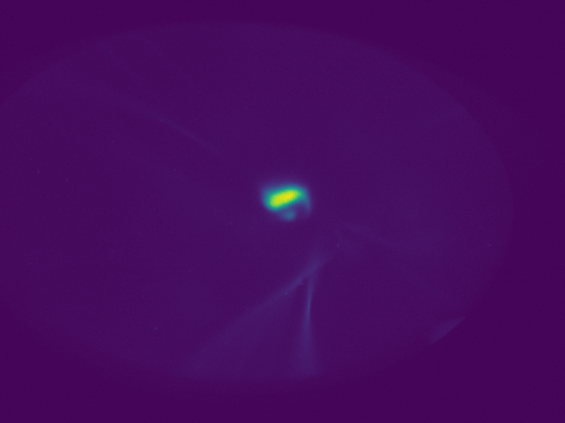
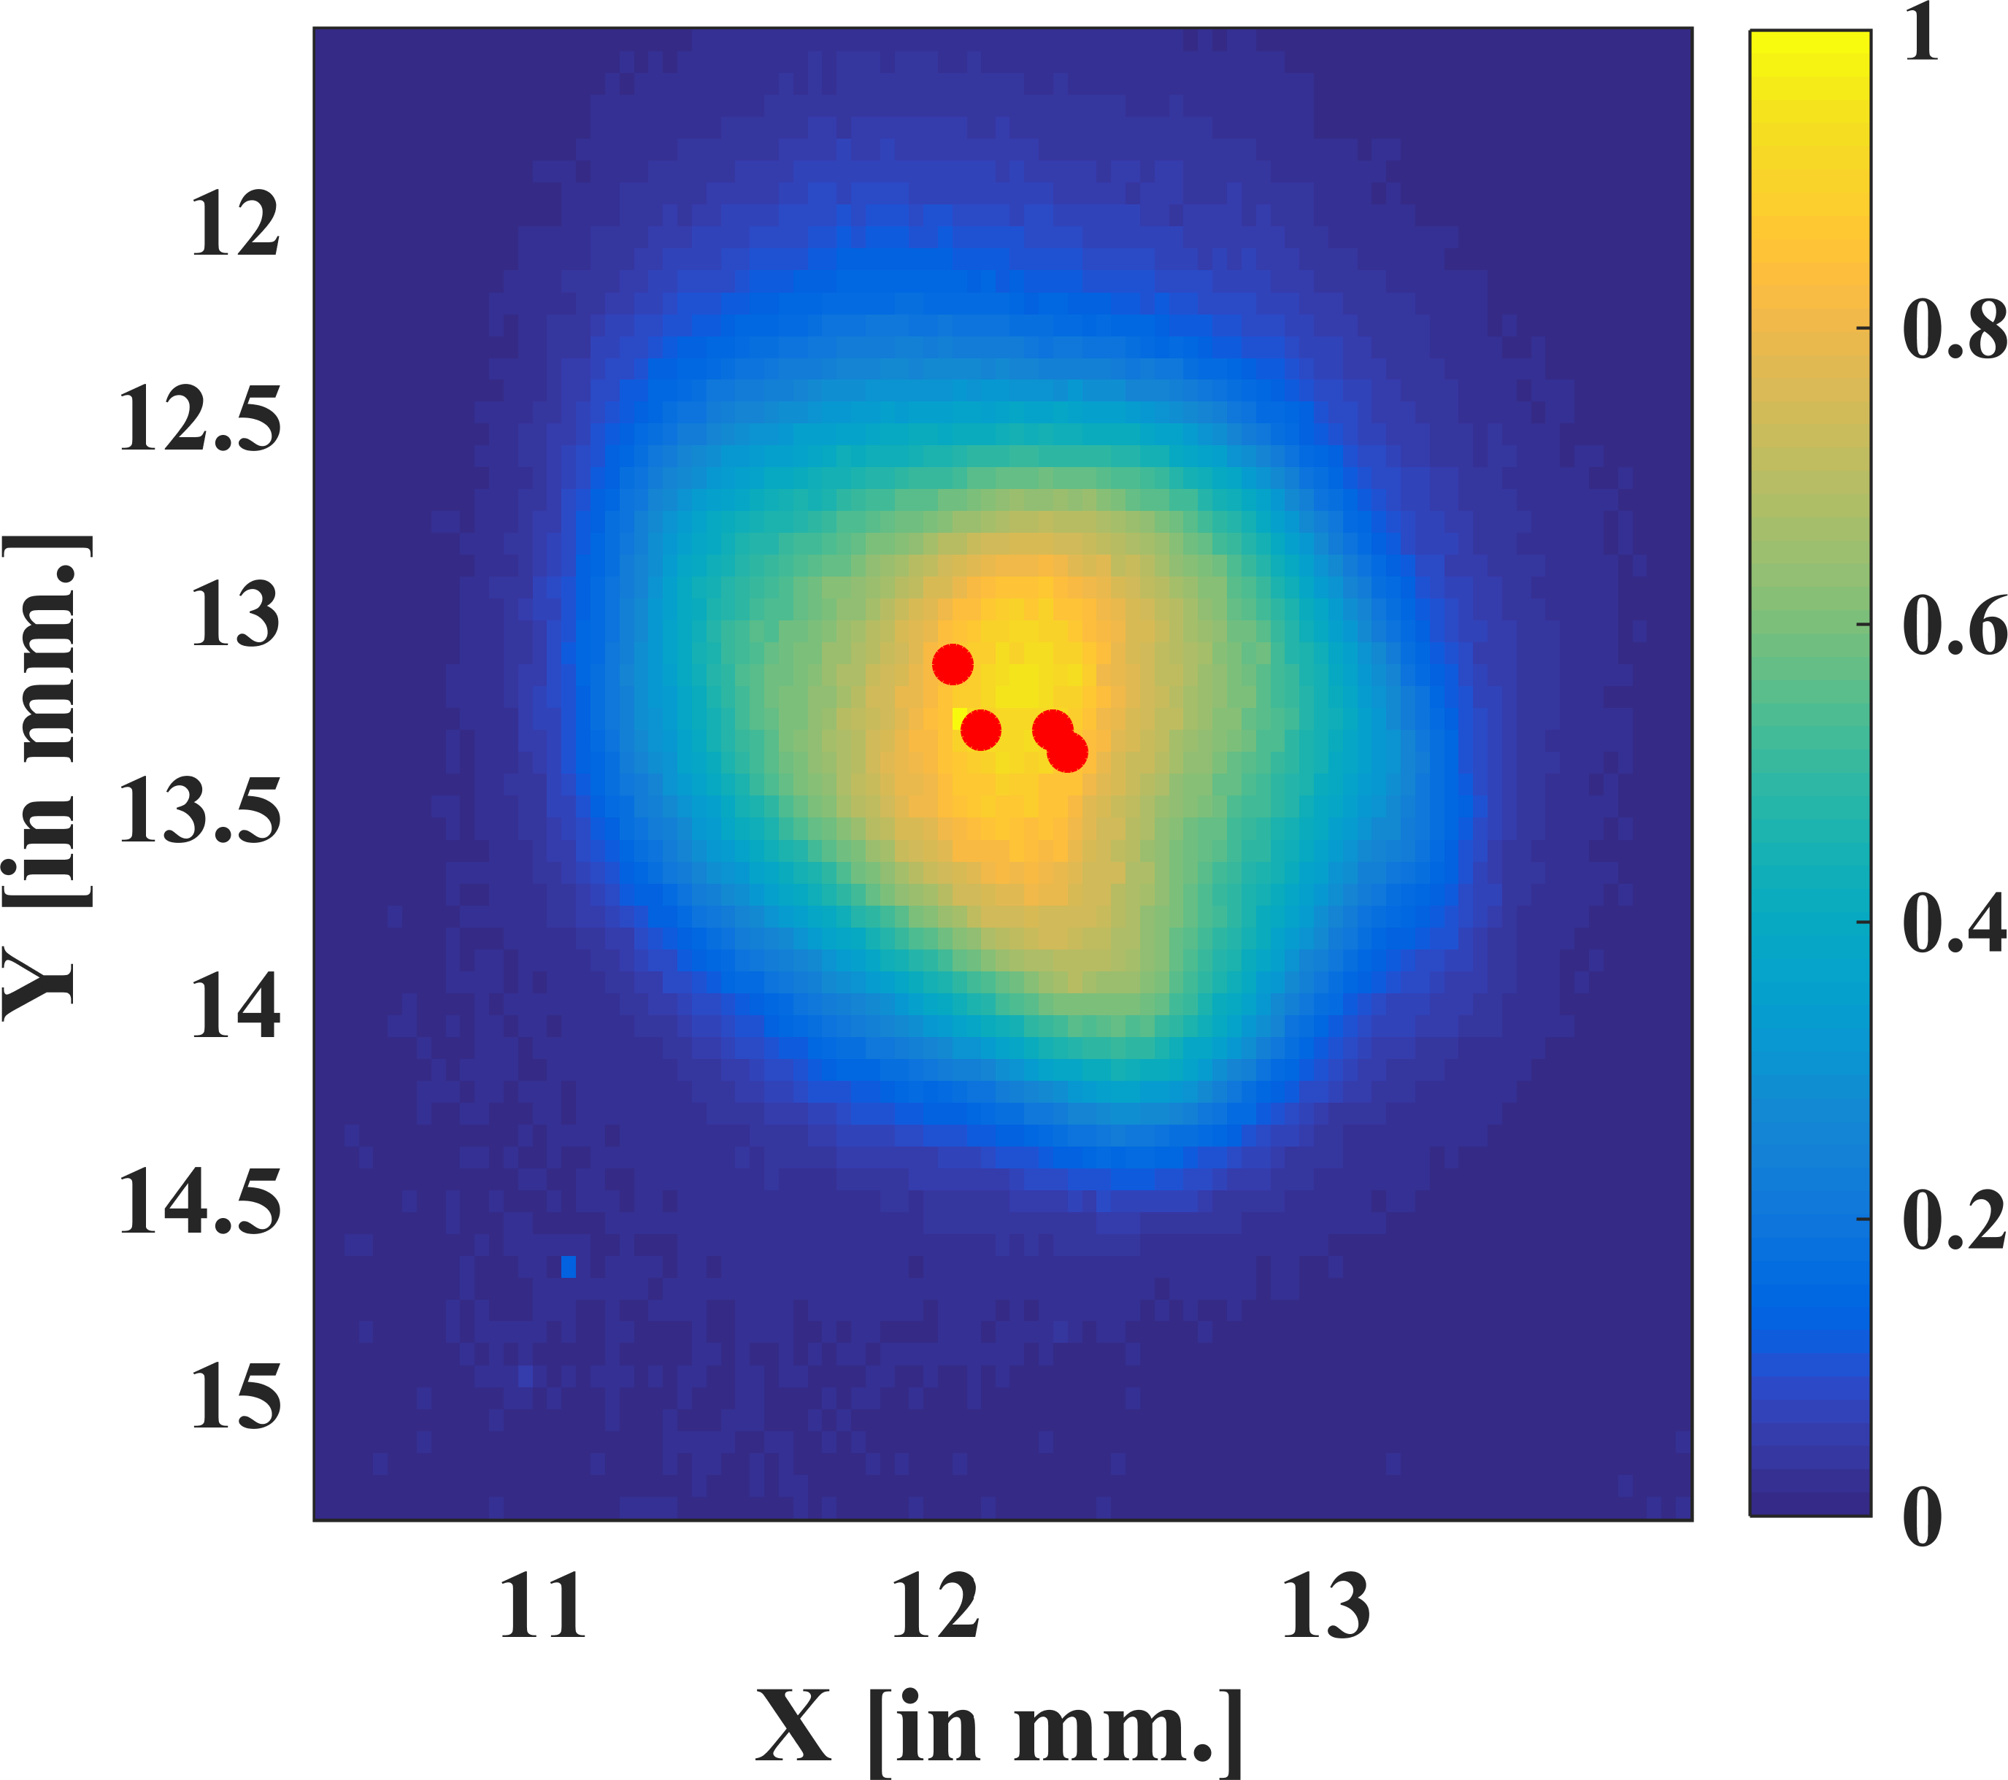
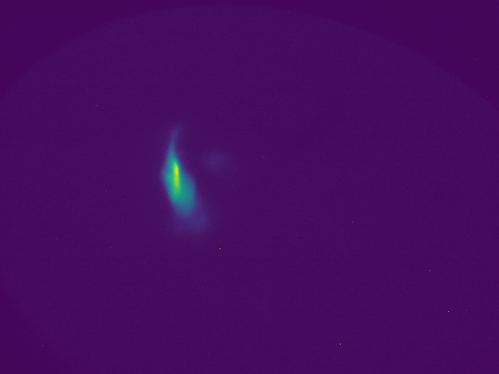
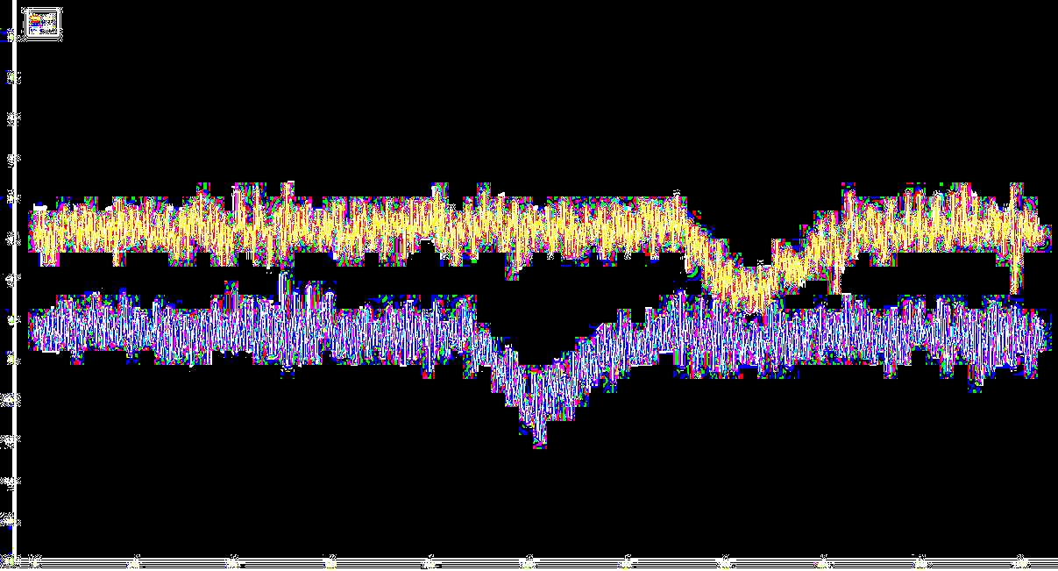
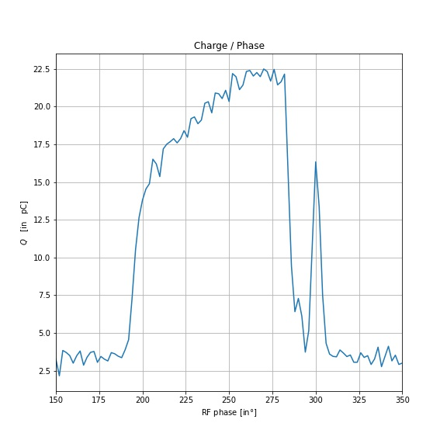
Bilan du 8 octobre 2021
Modulateur/RF
  Interlock modulateur est à nouveau survenu cette semaine
  Corrélé avec le fonctionnement des pompes ?
Faisceau
  Lundi :
    alignement laser, problème d’interlock vide, 1e-6 (PP1 5e-5mbar)
    ouverture du shutter en fin d’après midi, recherche de la phase et visualisation du faisceau sur le premier écran
    Test des alims
  Mardi
    Réglage des ICT
    Montée progressive du champ solénoides
  Mercredi
    Première estimation énergie avec le steerer en sortie linac : 4-4.5 MeV
    Mise en service de la section LIL
    Vérification des puissances RF sur chaque équipement
    Faisceau visualisé sur l’ICT sortie section et sur l’écran sortie section → estimation énergie 37 MeV
  Jeudi
    Reprise des procédures d’alignement du faisceau
    Premier scan charge/phase
    Scan automatisé le de la mesure d’énergie → pas finie
  Vendredi :
    Mesure du pointé du laser 0.5-0.7mm (important)
    Tests à 1Hz, plus stable à 130-250 um → tests systématiques à faire, capotage ?
    HF canon jusqu’à 0.75dB

Slide 2
Actions futures
Pilotage à distance / acquisition
  Amélioration (interlock, profibus, rafraichissement vide) ?
    IHM alim n’update plus le courant relu
    Difficultés arrêt et redémarrage des alims
    Entrée elog, préciser personnes impliquées dans la journée, date, objectif
    Faire 1 dossier par jour et y mettre les données
Faisceau
  Objectifs : alignement de la tête de machine en faisceau, mise en service des BPM pour aider à cet objectif, optimiser la transmission et l’alignement dans la section, augmenter l’énergie finale (moteur du déphaseur)
  Lundi : Sophie /Maher
  Mardi : Sophie /Maher
  Mercredi : Hayg/Maher
  Jeudi/vendredi : Maher, intervention éléments pulsés
Rappel : Interruption pour éléments pulsés (salle ouverte) les jeudi/vendredi 14/15/21/22 octobre
  Co-activité laser FP possible ?
  Co-activité travaux sous sols ?
  Chassis profibus immobilisé pour sauvegarde jeudi et vendredi

